Slide 1

抖音红人电商研究报告
抖音红人电商研究报告
抖音红人电商研究报告
抖音红人电商研究报告
DIMMING RED MAN E-COMMERCE RESEARCH REPORT
数据来源：2019/9/11-2019/10/10
RESEARCH REPORT

Slide 2



目录
01
抖音产品介绍
02
抖音好物榜
03
抖音商品浏览榜
04
抖音视频带货榜
05
抖音达人销量榜
RESEARCH REPORT
RESEARCH REPORT
RESEARCH REPORT

Slide 3
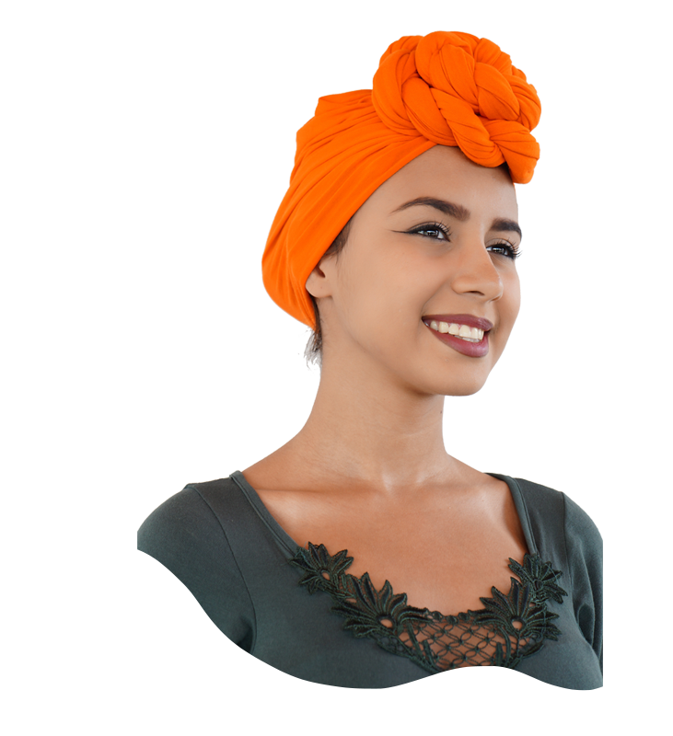


抖音产品介绍
抖音红人电商研究报告
01
RESEARCH REPORT
RESEARCH REPORT
RESEARCH REPORT

Slide 4




产品介绍
。
抖音，是一款可以拍摄短视频的音乐创意短视频社交软件，该软件于2016年9月上线，是一个专注年轻人音乐短视频社区平台。用户可以通过这款软件选择歌曲，拍摄音乐短视频，形成自己的作品。
抖音的变现方式可以分为4大类： 电商变现、引流变现、广告变现、以及其他的综合变现方式。 其中电商变现主要有3种渠道：购物橱窗、抖音小店、直播带货。
抖音主要通过自建小程序电商生态以及自有平台发展电商。
抖音商家入驻审核严格，流程较长，收费制度严谨。支持淘宝、天猫、京东第三方平台。

Slide 5
抖音围绕电商布局所开展的动作
抖音红人电商研究报告
RESEARCH REPORT
2017年09月今日头条上线“放心购商城“
2018年03月抖音上线购物车功能，支持跳转淘宝
2018年04月电商广告投放系统“鲁班“与抖音打通
2018年12月抖音购物车功能全面开放
2019年01月抖音推出精选好物联盟，并接入放心购商城
2019年04月抖音公布与京东、考拉、唯品会等电商平台打通，支持红人带货，同期推出小程序电商
2019年05月抖音上线商品搜索功能
RESEARCH REPORT
RESEARCH REPORT

Slide 6


抖音好物榜
抖音红人电商研究报告
02
RESEARCH REPORT
RESEARCH REPORT
RESEARCH REPORT

Slide 7
抖音好物榜
男士消费力量在抖音崛起，建议商家加速入局
分析抖音近一个月内上榜好物，多来自于5大品类，分别是：精品女装、食品饮料、家居/ 家纺/家装/厨具、鞋包饰品及生活用品，5大品类占比上榜产品的62.85%。这与抖音女性用户占比较多，活跃用户中女性占比更多不无关系。
但相较7月、8月，个人护理、香水彩妆类商品在好物榜上的上榜几率降低，相反，潮流男装、手机/数码硬件、汽车用品类商品热度大幅提升。从侧面可验证：男士消费力 量在抖音崛起，因此建议：主打男士消费的品类/商品可加速入局抖音
200元是抖音用户冲动消费的“刹车线”
0-50元的商品占比最高 ， 其次是 50-100 元 、100-200元的产品。说明：200元是用户冲动消费的刹车线。

Slide 8
抖音商品浏览榜
抖音红人电商研究报告
03
RESEARCH REPORT
RESEARCH REPORT
RESEARCH REPORT

Slide 9
抖音商品浏览榜
带货红人数量影响商品浏览量，但不决定销量
与抖音好物榜相似，用户所喜爱浏览的商品中：食品饮料、精品女装、家居/家纺/家装/厨具以及生活日用类产品仍排名靠前。但：个人护理、香水彩妆类产品在浏览榜的排名远高于好物榜。
分析认为：这些类型产品多选择大量红人进行推广带货有关。红人所创意爆款视频，能够给商品带来了大量的浏览和关注，但好的浏览量不等于好销量，从种草到拔草需要一定的时间和距离，因此，这类产品进入好物榜的几率有所下降。
浏览量高的商品并非都能进入好物榜
以个人护理类商品作为研究对象，发现：也呈现投放红人数量越多，浏览量越多的结论。但相比好物榜，在个人护理类商品浏览榜中，身体护理超越头发护理，吸引了更多的浏览和曝光。

Slide 10
抖音视频带货榜
抖音红人电商研究报告
04
RESEARCH REPORT
RESEARCH REPORT
RESEARCH REPORT

Slide 11

抖音视频带货榜
以剧情/段子、时尚穿搭、剧情/美妆、种草/开箱4大内容类型占比最多说明：该类型红人所创意的带货视频爆款率更高。除此之外，美妆、知识教学、才艺技能、影视剪辑、街访/街拍类内容，也拥有相对高的视频带货点赞表现。但相比于时尚穿搭、种草开箱类内容比较显性的种草、带货属性，剧情类内容则多能结合场景和剧情的演绎，更无痕、深刻展现产品卖点，种草用户心智。
剧情类账号最易打造视频带货爆款

Slide 12
抖音视频带货榜
什么类型的KOL适合带什么品类的货??
知识付费、礼品/礼物、宠物生活、健身训练、电脑/办公用品等5大类产品，带货KOL的内容类型集中度最高。以知识付费商品为例，有70%的带货KOL是知识教学类账号；而宠物生活类商品，带货KOL则100%为萌宠类账号。
相较而言，家居/家纺/家装/厨具、鞋包饰品、精品女装、生活日用等产品带货KOL类型集中度低，只要结合相应的场景、情景，均能自然植入，且爆款率极高

Slide 13
达人销量榜
抖音红人电商研究报告
05
RESEARCH REPORT
RESEARCH REPORT
RESEARCH REPORT

Slide 14
抖音达人销量榜
粉丝量不代表销量
有众多内容型账号也为带货界的扛把子，如：李佳琦Austin、老爸测评、豆豆_Babe，破产姐弟等等，是既做得好内容，也带得了一手好货的两面手。但要说明的是：粉丝量并不决定着销售量，好内容+直播，以及过关的产品品质，是KOL与粉丝建立起 “强信任”纽带的关键。从近一个月的数据看，在TOP20销量达人中，有6个粉丝量低于50万。
“低粉”账号撑起抖音卖货半边天
从近一个月的数据看，数量占比多的，粉丝量集中于0-10w之间，其次是10-100w的尾部KOL。进一步验证：低粉账号在抖音（通过电商这 一路径）掘金的机会还很大，入局抖音电商卖货为时不晚。
（本报告内容部分摘自卡思数据）

Slide 15
谢谢观看

